Slide 1

Java OOP Part 4
Doc. Dr. Mehmet akif çiftçi

Slide 2
Döngüler (Loops)

Slide 3
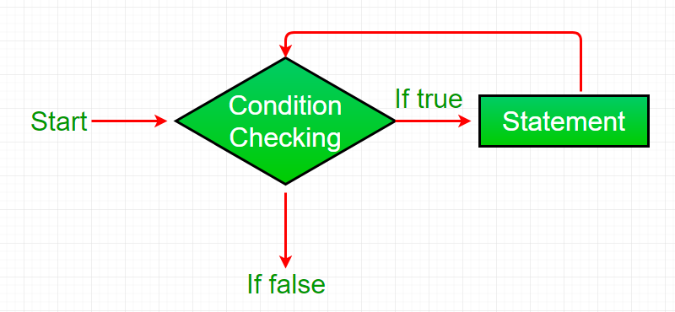
Döngüler, belirli bir koşul sağlandığı sürece tekrarlanması gereken işler için kullanılan programlama ögeleridir. Java’da for, while ve do-while olmak üzere 3 adet döngü deyimi bulunmaktadır.
Herhangi bir algoritmada hangi döngünün kullanılması gerektiği ile ilgili kesin kurallar yoktur. Döngüler uygun değişiklikler ile aynı işi yapacak şekilde kodlanabilirler. Ancak genel eğilim, kaç kere döneceği belli olmayan, koşulun bir girdiye (örneğin bir dosyadan okunan ya da kullanıcının girdiği değerlere) göre denetlendiği durumlarda while ya da do-while döngüsünü, diziler gibi, tekrar sayısının belli olduğu durumlarda for döngüsünü kullanmak yönündedir.

Slide 4

1. While Döngüsü
while sözcüğü ile koşulun içine yazıldığı parantezler zorunludur. Koşul sağlandığı sürece while bloğunun içindeki kod kesimi işletilecektir.

Slide 5
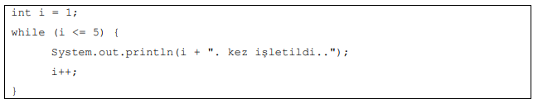
Örnek:
Çıktı:
1. kez işletildi..
2. kez işletildi..
3. kez işletildi..
4. kez işletildi..
5. kez işletildi..

Slide 6

2. Do-While Döngüsü
do ve while sözcükleri ile koşulun için yazıldığı parantezler zorunludur. Koşul sağlandığı sürece do-while bloğunun içindeki kod kesimi işletilecektir.

Slide 7
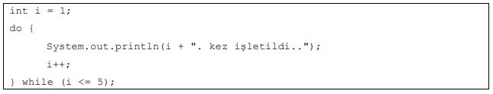
Örnek:
do-while döngüsünde, döngü bloğu içindeki kod kesimi en az bir kez mutlaka işletilecektir. Çünkü önce döngü bloğu işletilip sonra koşul denetlenmektedir. while döngüsünde ise önce koşula bakılıp sonra döngü bloğu işletildiği için, döngüye hiç girilmemesi olasıdır.
Çıktı:
kez işletildi..
2. kez işletildi..
3. kez işletildi..
4. kez işletildi..
5. kez işletildi..

Slide 8

3. For Döngüsü
Bu yazılışta for sözcüğü, ilk_deger_atama, koşul ve her_dönüşte alanlarının içine yazıldığı parantezler ve “;” (noktalı virgül) işaretlerinin yazılması zorunludur.
ilk_deger_atama: Döngüye ilk defa girilirken işletilecek kod kesimidir. Yalnızca bir kez işletilir. Boş bırakılabilir ya da birden fazla deyimden oluşabilir. Birden fazla deyimden oluşuyorsa, deyimler “,” (virgül) işareti ile birbirlerinden ayrılır. Genellikle döngü değişkeninin ilk değerinin verilmesi için kullanılır ve tek deyim içerir.
koşul: Döngü bloğu işletilmeden önce denetlenecek koşul ifadesini içerir. while döngüsünde olduğu gibi, önce koşul denetlenir, koşulun mantıksal doğru olması durumunda döngü bloğu işletilir.
her_dönüşte: Döngü bloğu işletildikten sonra, koşul yeniden denetlenmeden hemen önce işletilecek kod kesimidir. Döngü bloğunun her işletilmesinden sonra bir kez işletilir. Boş bırakılabilir ya birden fazla deyimden oluşabilir. Birden fazla deyimden oluşuyorsa, deyimler “,” (virgül) işareti ile birbirlerinden ayrılır. Genellikle döngü değişkeninin değerinin güncellenmesi için kullanılır ve tek deyim içerir.

Slide 9


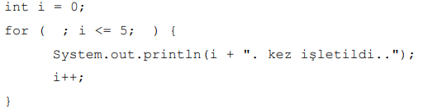
Örnek:
Çıktı:
1.kez işletildi..
2. kez işletildi..
3. kez işletildi..
4. kez işletildi..
5. kez işletildi..

Slide 10
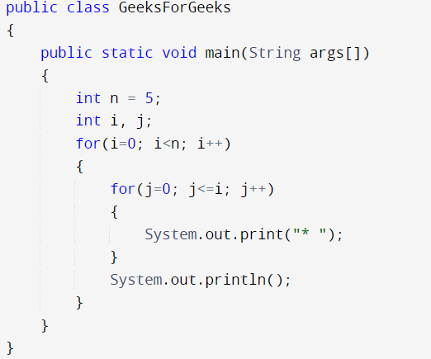
İç İçe For
Çıktı:
*
* *
* * *
* * * *
* * * * *

